Slide 1
Margherita Russo
Università di Modena e Reggio Emilia
Artimino2011

Slide 2
L’Italia nel contesto internazionale
internazionale vs. globale
Paesi (e aggregati istituzionali di paesi)
vs.
intrecci di relazioni economiche, produttive finanziarie (tra quali agenti? Che relazioni di potere hanno delle catene del valore?)

Slide 3
L’Europa delle specializzazioni di beni intermedi
Livello di analisi e livello di aggregazione
    Ci serve nel confronto con le grandi macro aree (quali Cina, Asia, America, Africa)?
che cosa capiamo a quel livello di aggregazione dei paesi europei (e degli altri nelle aere geografiche)?
che cosa capiamo delle strategie (e di quali attori stiamo parlando?)
che cosa capiamo dei sentieri di trasformazione?

Slide 4
Un esempio
Cambiamo livello di analisi e di aggregazione
Alcuni problemi:
  Analisi temporale
  Analisi spaziale
  Analisi intra e intersettoriale
  I dati disaggregati per prodotti/filiere
  a livello subnazionale e nel tempo
  comparabilità
  tra le varie aree geografiche
  tra i paesi europei

Slide 5
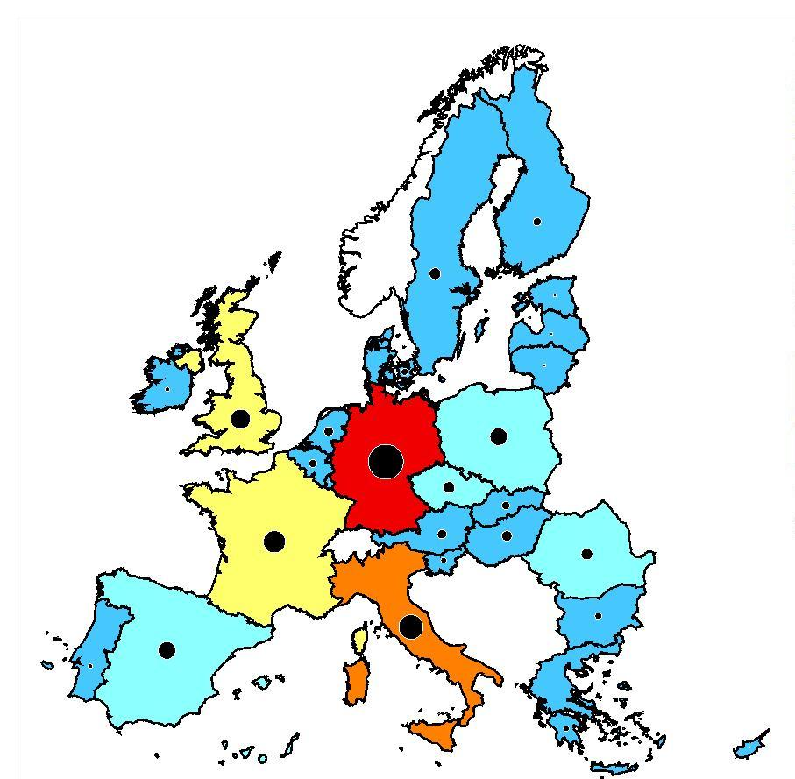
Quota di occupazione metalmeccanica nei paesi Europei sul totale degli occupati metalmeccanici in EU
2007
Fonte: Elaborazione dati Eurostat_SBS

Slide 6
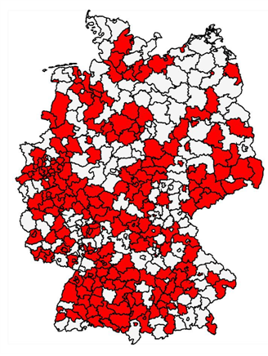
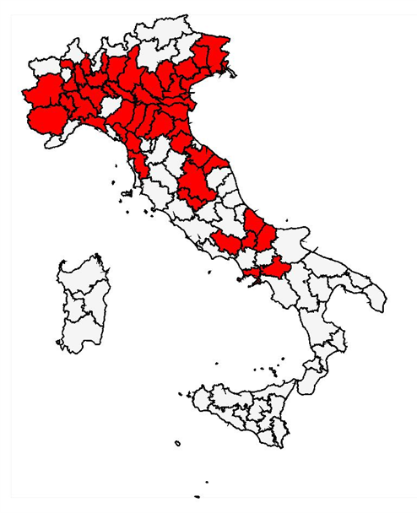
39,4% dell’occupazione meccanica europea, 2007: Germania e Italia
27,5%
13,9%
Fonte: Elaborazione dati INPS e BA 2009

Slide 7
Quota di occupazione meccanica e manifatturiera (2009), NUTS3
Italia (Province) Germania (Kreise)
Nota: La superficie dei cerchi è proporzionale alla quota di occupazione metalmeccanica in ogni territorio sul totale dell'occupazione metalmeccanica nazionale. Le rette indicano il valore medio nazionale.
Il colore dei cerchi fa riferimento al cluster di appartenenza
Fonte: Elaborazione dati INPS e BA 2009

Slide 8
Che cosa succede in quei territori?
Quali specializzazioni
Quale trama di relazioni interne e tra territori, e con quali territori?
Un caso
L’industria meccanica a Modena

Slide 9
Industria meccanica a Modena (2005)
Addetti per macro settore di sbocco e tipo d'impresa
(56.231 addetti)

Slide 10
Industria meccanica a Modena (2005)
Addetti per settore di sbocco e tipo d'impresa

Slide 11
Locality marshalliana
reti di relazioni, multilivello, nel tempo
  Reti di relazioni sociali
  Reti di relazioni tra le imprese
    radicamento nelle reti transazionali
    radicamento tra luoghi
quali sono i punti di forza e di debolezza di quei luoghi
in che modi questi luoghi stanno interpretando il cambiamento (quali attori?)
politiche pubbliche: quale ruolo
  hanno oggi (e in quali luoghi?)
  e in futuro?

